Slide 1

NSP/2022/048
REPUBLIKA SLOVENIJA
MINISTRSTVO ZA JAVNO UPRAVO
26. SEJA NACIONALNEGA SVETA ZA PLAČILA
Kaj nam bo omogočala e-osebna izkaznica in
kaj obeta evropska denarnica?
mag. Aleš Pelan, dr. Alenka Žužek Nemec
Ministrstvo za javno upravo
2. december 2022

Slide 2
1
Kaj nam bo omogočala
e-osebna izkaznica?

Slide 3
Nova osebna izkaznica RS
Osebna izkaznica:
    Dokument za izkazovanje istovetnosti in državljanstva, potovalni dokument
Biometrična osebna izkaznica:
    Podoba obraza in prstni odtis na brezkontaktnem čipu
    Elektronsko podpisani podatki, varovan dostop do prstnega odtisa
    Tehnične specifikacije v Sklepu Komisije C(2018)776716
Elektronska osebna izkaznica:
    Sredstvi elektronske identifikacije
    Kvalificirano potrdilo za elektronski podpis
    V skladu s predpisi RS

Slide 4
Elektronska osebna izkaznica
V obliki treh digitalnih potrdil, shranjenih na čipu osebne izkaznice.
Uporaba varnostnih mehanizmov (razen pri sredstvu e-identifikacije nizke ravni zanesljivosti):
  začetno geslo,
  uporabniško geslo (koda PIN),
  koda za ponastavitev uporabniškega gesla (koda PUK),
  aktivacija: določitev uporabniškega gesla.
Pogoji uporabe in postopki upravljanja:
  kot pri osebni izkaznici,
  državljani nad 12 let,
  veljavnost največ 10 let.

Slide 5
Uporaba: kvalificirani e-podpis
  Z uporabo namenske programske opreme in kvalificiranega potrdila za e-podpis
  Z uporabo storitve za oddaljeni e-podpis in sredstva visoke ravni zanesljivosti
  * Možna uporaba tudi za potrjevanje transakcij

Slide 6
Uporaba: e-identifikacija
  Sredstvo visoke ravni zanesljivosti:
    za prijavo v e-storitve, ki zahtevajo zanesljivo identifikacijo
    za čezmejno uporabo v skladu z uredbo eIDAS
    * možna uporaba tudi za registracijo in/ali prijavo pri e-bančništvu
  Sredstvo nizke ravni zanesljivosti:
    za prijavo v e-storitve, pri katerih zadošča enofaktorska avtentikacija
    kot nadomestilo za kartico zdravstvenega zavarovanja

Slide 7
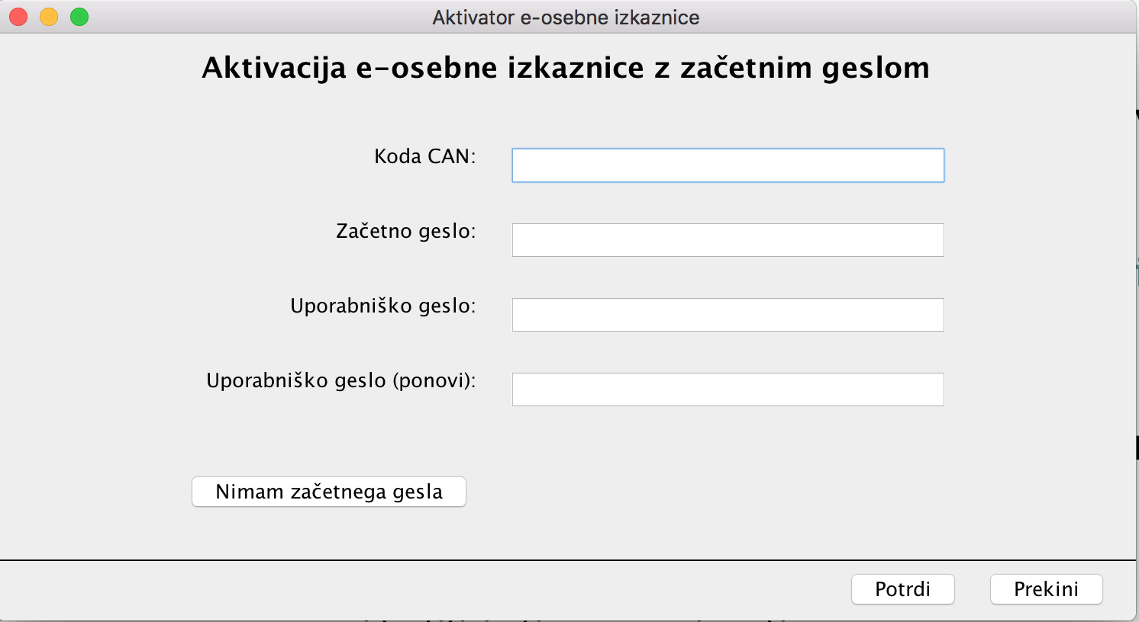
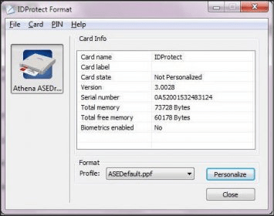
Programska oprema 1/2
  Na osebnem računalniku s stičnim ali brezstičnim čitalnikom kartic:
    Aplikacija za aktivacijo e-osebne izkaznice
    Medprogramje za uporabo e-osebne izkaznice (MS CAPI, PKCS#11)
    Za operacijske sisteme Windows, MacOS in Linux*

Slide 8
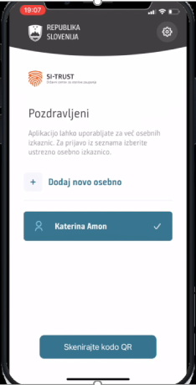
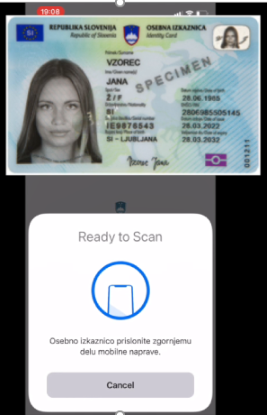
Programska oprema 2/2
  Na mobilnem telefonu z vmesnikom NFC prek centralne storitve:
    Mobilna aplikacija za aktivacijo e-osebne izkaznice in za uporabo sredstev e-identifikacije
    Za operacijska sistema Android in iOS

Slide 9
Časovnica
  Uporaba možna postopoma:
    Na osebnem računalniku – od 14. oktobra
    Na mobilnem telefonu – do konca tega leta
    Čezmejna uporaba (po priglasitvi) - začetek postopka decembra, zaključek predvidoma sredi leta 2023
    Vključitev v sistem zdravstvenega zavarovanja – v prvi polovici leta 2023

Slide 10
2
Kaj obeta evropska denarnica za digitalno identiteto?

Slide 11
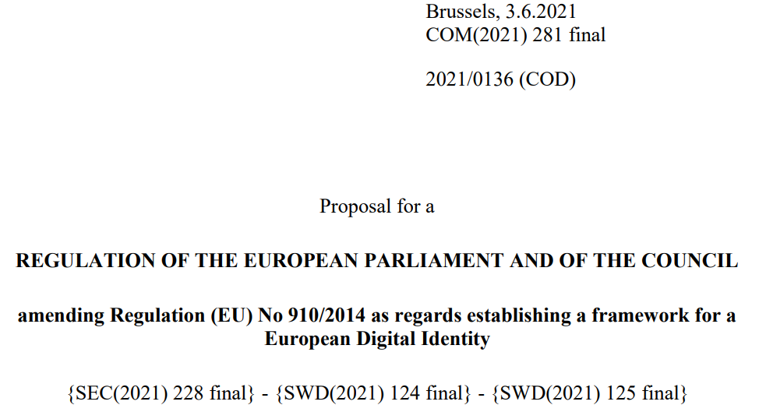
Predlog Uredbe EP in SVETA o
spremembi Uredbe (EU) št. 910/2014 v zvezi z vzpostavitvijo okvira za
evropsko digitalno identiteto
Objava: 3. junij 2021

Slide 12



Vizija Evropske digitalne identitete
Splošno dostopna vsem državljanom in podjetjem EU, ki jo lahko uporabljajo, če to želijo
Splošno uporabna: prepoznavna s strani javnega kot tudi zasebnega sektorja za vse transakcije, kjer je potrebna avtentikacija „EU single-sign-on“
Varstvo osebnih podatkov: uporabnik mora imeti vedno nadzor nad svojo identiteto in dati ustrezno privolitev za uporabo osebnih podatkov

Slide 13



NE uvaja
EU e-identitet ali EU identifikatorjev,
AMPAK
vzpostavlja okvir za priznavanje
EVROPSKE DENARNICE ZA DIGITALNO IDENTITETO, ki pa je v PRISTOJNOSTI držav članic

Slide 14
DRAFT
Kaj prinaša EU denarnica za digitalno identiteto?
VSE DRŽAVE EU MORAJO izdajati EU eID denarnice
VSAK DRŽAVLJAN ima pravico do EU eID denarnice
Tudi PRAVNE OSEBE oz. fizične, ki predstavljajo pravne osebe

Slide 15
DRAFT
Kaj prinaša EU denarnica za digitalno identiteto?
UPORABA - osnovna:
za izkazovanje istovetnosti s sredstvom
e-identifikacije VISOKE ravni zanesljivosti
kvalificiran e-podpis/elektronski žig
shranjevanje poverilnic in atributov
UPORABA - storitve:
e-zdravje
digitalni potovalni dokumenti
diplome
e-plačila
itd.

Slide 16
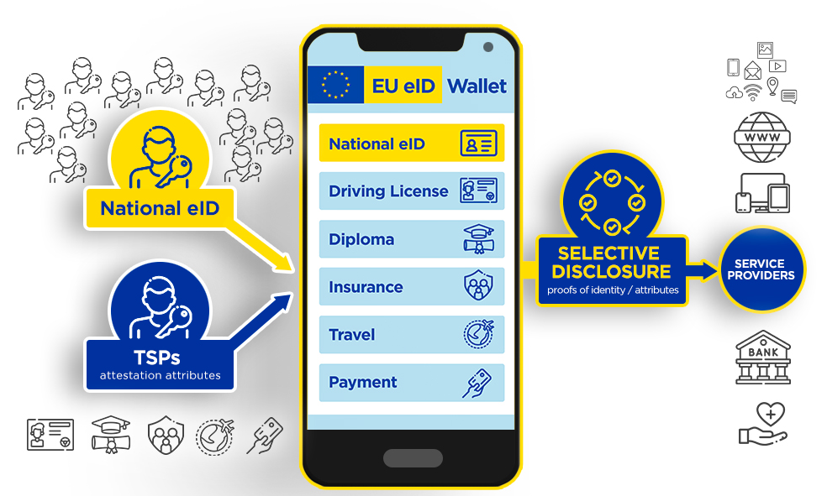
Personal
identification data
Attestation attributes
/authentic sources
Vir: https://cloudsignatureconsortium.org/new-eu-eidas-regulation-a-quantum-leap-for-electronic-identity/

Slide 17
DRAFT
Zanašajoče se stranke
OBVEZNO ZA:
  e-storitve v javnem sektorju
  za privatni sektor, če je zahteva po močni avtentikaciji, npr. transport, bančne in finančne storitve, zdravje, poštne storitve, socialna varnost, pitna voda, izobraževanje, …
  za velike platforme – če je potrebna močna avtentikacija
Vedno na željo uporabnika
PROSTOVOLJNO ZA:
druge privatne ponudnike

Slide 18
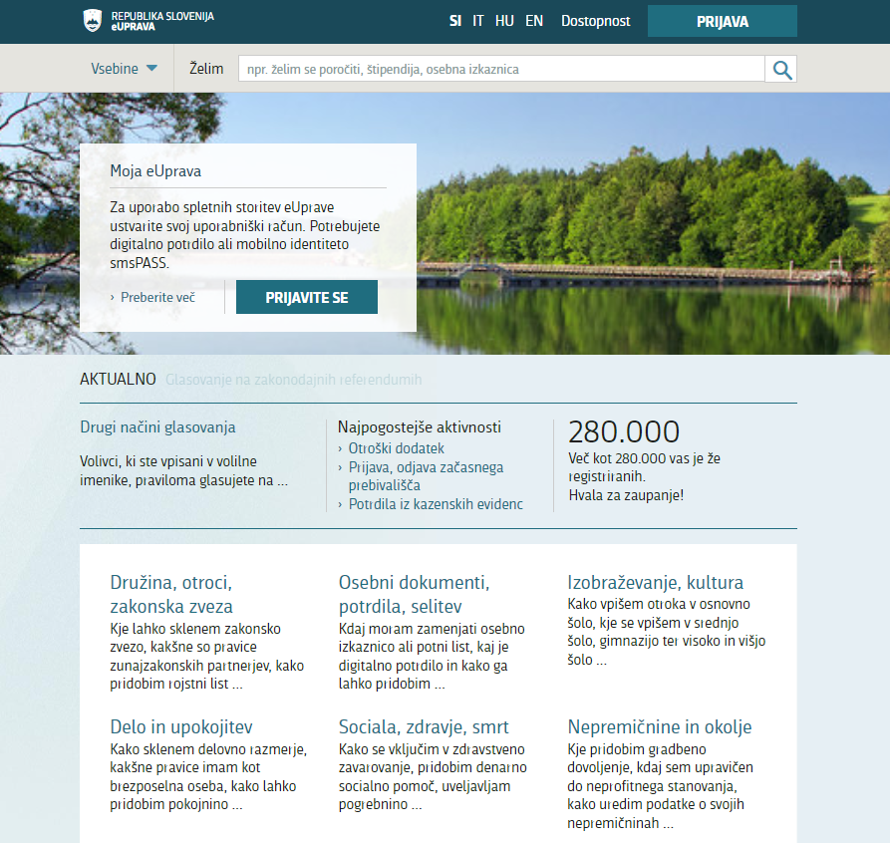
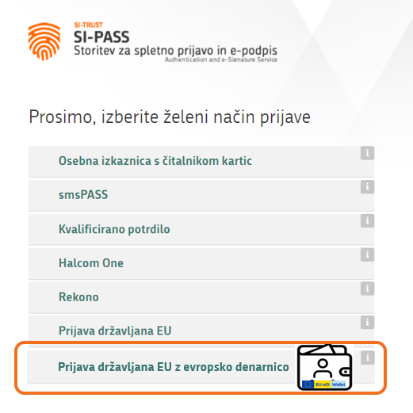
Primer: eUprava in SI-PASS

Slide 19
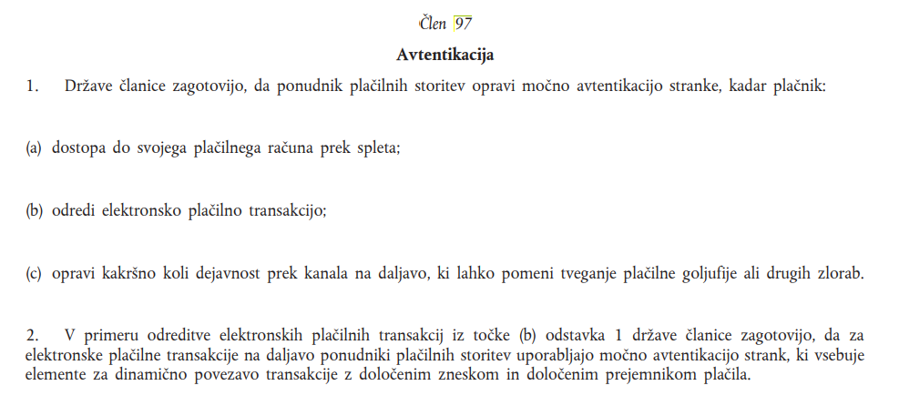
PSD2
Payment Services Directive (Directive (EU) 2015/2366)

Slide 20
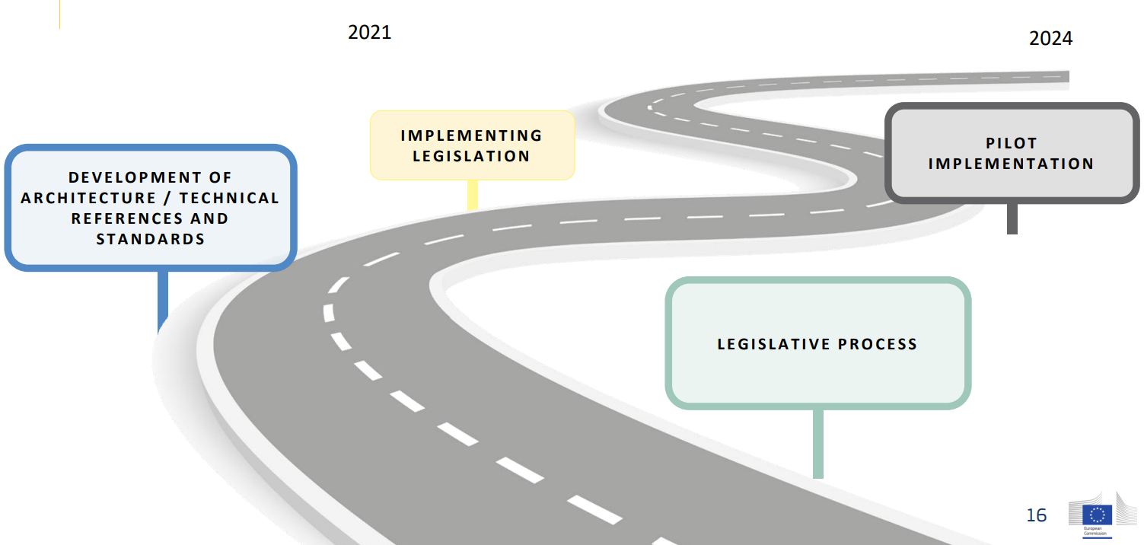
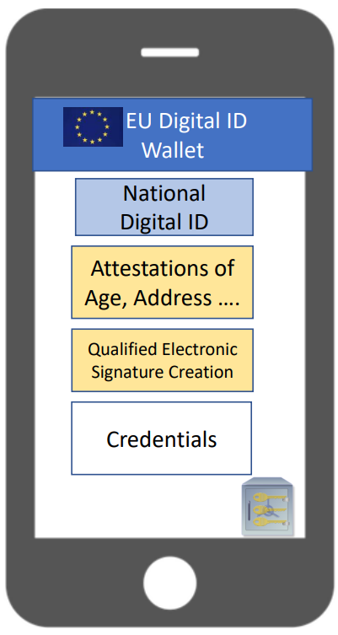




Dvotirne aktivnosti
Implementacija pilotov
Implementacija zakonodaje
Implementacija zakonodaje
Razvoj arhitekture/tehničnih standardov
2023
Zakonodajni postopek
2022
2021

Slide 21
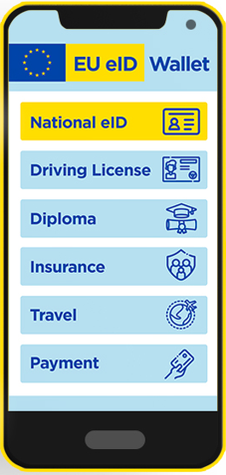



Uporaba evropske denarnice za e-plačila – možnosti*
1
Inicializacija/aktivacija denarnice
obvezni identifikacijski podatki
obvezni atributi
kvalificirano digitalno potrdilo za e-podpis
Obvezni: naslov, starost, spol, podatki o podjetju in finančni podatki itd.
2
Uporaba za avtentikacijo/e-podpisovanje
uporaba za močno avtentikacijo v javnem in zasebnem sektorju
1a
Dodajanje plačilnih „sredstev“
številka računa, plačilne kartice, …
2a
Izvedba plačil
številka računa, plačilne kartice, …
Vir: https://ec.europa.eu/digital-building-blocks/wikis/pages/viewpage.action?pageId=437584915&preview=/437584915/607782220/EUDIW-UC%20Payment-eIDAS%20Expert%20Group%2021%2007%202022.pptx

Slide 22

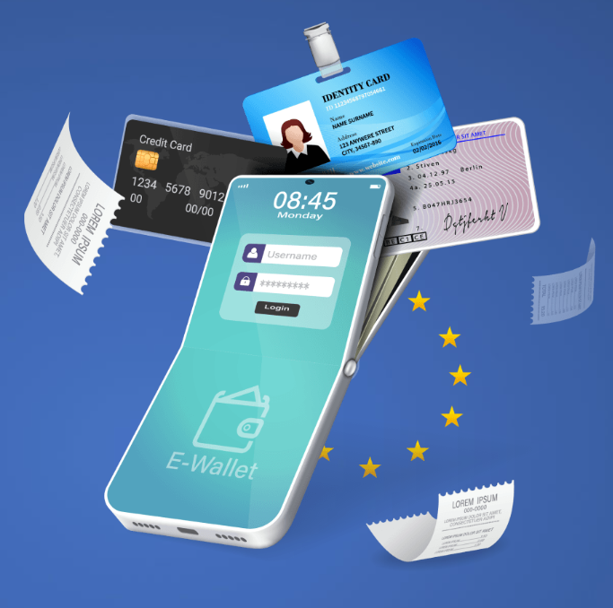
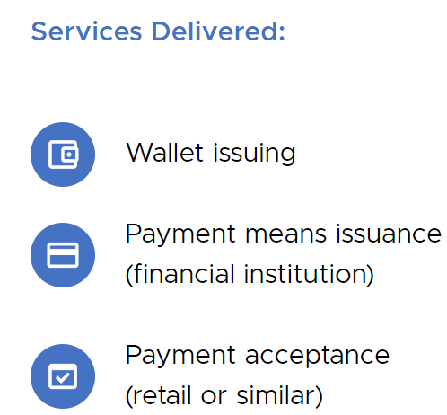
Primer: Pilotni projekt NOBID za e-plačila
https://www.nobidconsortium.com/
Opomba: Prijavljen pilotni projekt za razpis Evropske komisije: NO, DK, IS, LV, DE, IT
Rezultati bodo predvidoma v Q1 2023.

Slide 23
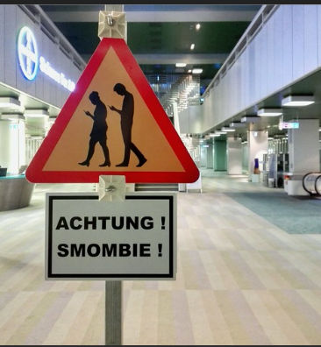
Hvala za pozornost!
Ministrstvo za javno upravo
Direktorat za informatiko
Mag. Aleš Pelan
E: ales.pelan@gov.si
Dr. Alenka Žužek Nemec
E: alenka.zuzek@gov.si
* Peter Kustor, „CIO meeting“, 23. 11. 2022

